Slide 1
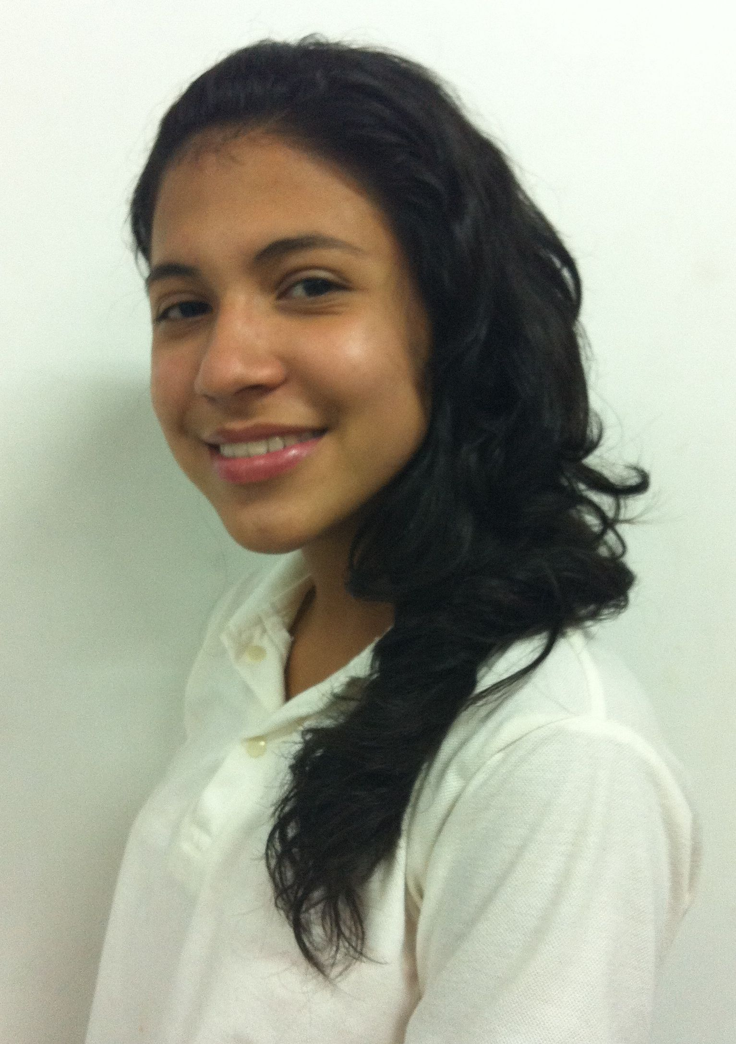
PROPUESTAS PERSONERIA.
CANDIDATA:Daly Dayanna Caicedo
GRADO: 10-2

Slide 2
PROPUESTAS
Comprar juegos didácticos para los grados de primaria.
Cuando se realicen jean Day que se acompañen de otras actividades escogidas por los diferentes grados como: películas, juegos en el polideportivo entre otras.
Que se realicen salidas pedagógicas o recreativas.
Que mejoren la calidad y la organización en los restaurantes escolares.
Que los libros de lector optimo se escojan por los diferentes grados.
Que se amplié la red wi-fi para realizar mejor los trabajos.
Que se mejore el aseo en los baños.
Que se celebren las fechas especiales (de vez en cuando) por ejemplo : el día de los niños, el día del estudiante entre otros.

Slide 3
PROPUESTAS
Que rebajen el precio de las fotocopias, puesto que en la institucion muchas veces son mas costosas que en la calle y hay alumnos que no tienen suficientes recursos para comprarlos.
Que le permitan a los jóvenes jugar con implementos deportivos en la hora del descanso por lo menos una vez en la semana ya que así se fomenta el deporte
Lograr que a los alumnos que participen en actividades institucionales (ONU, deporte u otra actividad cultural se les de plazo para la entrega de trabajos talleres y/o exámenes).
Que a los grados decimos se nos permita hacer actividades de seguido para hacerles una buena despedida a los grados 11, puesto que es este su ultimo año en el colegio.
no olviden que estaré pendiente de la participación de la institución en los juegos intramurales.

Slide 4
GRACIAS
TARJETON: 01

